Slide 2
bateson
De ijsberg van McClelland
en de logische niveaus van Bateson

Slide 3

Specialisatie werkplekbegeleiders
IJsberg McClelland
Bateson
EGO posities TA
Korthagen
Leary
Drama-driehoek
Opleidingscurriculum: Beroepstaken
Begeleidingskaders
Perspectief
Ouder-Mentor-Werkplekbegeleider-Student-Starter
Opleidingsdidactieken:
Modelleren
Beeldbegeleiding
Experimenteren
Omgaan met feedback
Notes:
Welkom!
In deze 4-delige serie voor werkplek-begeleiders en instituutsopleiders geven wij impulsen om aanstaande leerkrachten zo optimaal mogelijk te kunnen begeleiden.
Deze powerpoints zijn bedoeld als een samenvatting van de bijeenkomsten en geen vervanging van.
In deze aflevering neem ik je mee in de ijsberg van MC Clelland en de logische niveaus van Bateson

Slide 4

Bateson
Zingeving
Identiteit
Overtuigingen
Vaardigheden
Gedrag
Omgeving
Notes:
Mondelinge toelichting op rodedriehoek en per niveau invliegen:
De piramide van Bateson onderscheidt 6 logische niveaus van denken (invliegen), leren en veranderen. Deze niveaus werken hiërarchisch, dat wil zeggen dat:
• De lagere niveaus dus invloed hebben op de hogere niveaus
• Verandering op een hoger niveau zorgt ook automatisch voor verandering op lager niveau
• Het probleem wordt meestal vastgesteld op de lagere, en dus zichtbare niveaus
• Onderaan de piramide van Bateson zijn de zaken meer concreet, terwijl de top abstracter blijft
Omgeving (oplichten)​
De omgeving vormt de basis. De nadruk ligt hier op het vertellen van wat er gebeurde, met wie, wanneer, en waar. De student legt de oorzaken in het verhaal buiten zichzelf. Er gaat veel aandacht en energie naar het verklaren hoe iets heeft kunnen ontstaan. Ook mopperen valt hieronder.​
​
Gedrag​
Bij het gedrag ligt de nadruk op wat de student zelf heeft gedacht en gedaan en welke invloed deze zelf heeft uitgeoefend op de situatie. Ook de gedachten over de eigen mogelijke invloed en wat de student had kunnen doen om de situatie te beïnvloeden vallen onder gedrag.​
​
Vaardigheden​
De pyramide van Bateson kan je helpen bij het identificeren van de oorzaak van problemen en het bevorderen van persoonlijke groei.
Bij de analyse van de eigen invloed komt de student op acties die hij graag had willen uitvoeren, maar die nog niet tot het eigen repertoire behoren. ​Het gaat hier dus om vaardigheden die hij graag zou willen beheersen, om beter grip te krijgen op de situatie en op zichzelf.​
Overtuiging​en
De student denkt na over het waarom van het gedrag, de achterliggende normen en waarden. Overtuigingen uiten zich in een herkenbaar patroon dat in verschillende situaties optreedt. Belemmerende overtuigingen kunnen verhinderen dat bestaande vaardigheden worden ingezet.​
​
Identiteit​
Wie ben ik, waar bloei ik van op, wat daagt me uit en waar wil ik voor gaan. Dit zijn de persoonlijke vragen waarmee de student aan de slag gaat bij het ontdekken van de identiteit.
Zingeving
Tenslotte zoekt de student uit waarom hij doet wat hij doet. Waarom raak ik hier zo uitgeblust van, wat is het voor mij de moeite waard? De student legt uiteindelijk verbanden met het grotere geheel en zijn of haar “roeping”, leerkracht worden.
Als je dus alle niveaus van Bateson kunt doorlopen, beheers je niet alleen je omgeving, gedrag en vaardigheden, maar ook je overtuigingen, identiteit en zingeving. Je begrijpt hoe deze niveaus met elkaar verbonden zijn en hoe veranderingen op een hoger niveau een grotere impact hebben op alle andere niveaus. Dit maakt je de stabiele leerkracht die kinderen nodig hebben.

Slide 5
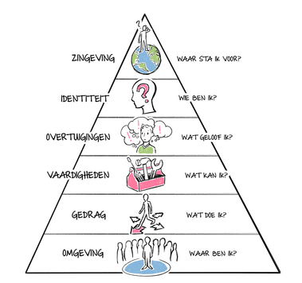
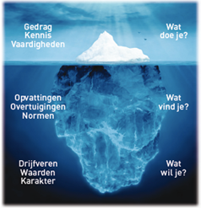
voelen / ervaren
Bateson
McClelland
Notes:
Als je Bateson en McClelland combineert kun je er een coachmodel van maken, te gebruiken bij het begeleiden van een Kempelstudent.
De werkrichtingen van de pyramide en de ijsberg zijn tegenovergesteld. Dat wat je bij de ijsbergboven water ziet, vormt de basis van de pyramide van Bateson.
In de volgende dia zal ik bij ieder niveau voorbeelden van coachvragen geven.
Omgeving WAAR BEN IK? Onderaan de piramide van Bateson is onze omgeving en context. In andere woorden WIE, WAAR en WANNEER? De antwoorden liggen buiten de student zelf.
Coachingsvragen • Wanneer iets goed of mis gaat, waar, wanneer en met wie gebeurt dit? • Waar reageer je negatief op? • Waar reageer je positief op? • Welke resultaten kan de klas bereiken? • Wat houdt je tegen in jouw huidige klassensituatie?
Gedrag WAT DOE IK? Gedrag is het meest zichtbaar van alle logische niveaus.
Coachingsvragen • Ondersteunt jouw gedrag jouw doelen? • Haal je voldoening uit je eigen gedrag? • Komen jouw acties overeen met jouw identiteit of wie je wil zijn? • Welk gedrag ondersteunt wel al jouw doelen? • Hoe kan je hieruit leren en gedrag behouden of veranderen?
Vaardigheden WAT KAN IK? Gewoon doen is niet altijd even rechtlijnig. Zo kan je voordeel halen uit het verder ontwikkelen of aanleren van nieuwe competenties.
Coachingsvragen • Wat kan ik al? • Wat kan ik nog niet? • Wie of wat kan mij helpen bij het ontwikkelen van de gewenste vaardigheden? • Wat zijn mijn talenten/sterktes? • Wat zijn mijn valkuilen/werkpunten?
WAAR GELOOF IK IN? Overtuigingen zijn een belangrijk onderdeel in ons zijn. Op basis van persoonlijke ervaringen vormen we een wereldbeeld en trekken we conclusies.
Overtuigingen vind je bij McLelland onder de waterspiegel. Je kunt ze bij jouw student aanvoelen. Een student kan ervan overtuigd zijn dat iets wel of niet gaat lukken. Bij veel negativiteit in de onderste delen van de pyramide van Bateson zal een student eerder een negatieve overtuiging ontwikkelen en dat constateer je als mentor vaak bij jezelf als een vervelend onderbuikgevoel. Het tegenovergestelde kan natuurlijk ook en dan kan een student groeien vanuit zijn of haar positivisme.
Coachingsvragen
• Waar geloof je in?
• Wat zijn jouw belangrijkste waarden?
• Welke overtuigingen houden momenteel jouw doelen tegen?
• Welke mindset heb je nodig om jouw doel te bereiken?
Identiteit WIE BEN IK? WAT WIL IK? Helemaal onderaan de ijsberg van MCLelland vind je de echte basis: De identiteit, welke de persoonlijkheid en attitude van de student bepaalt. Met andere woorden ook hoe iemand overkomt bij andere mensen.
Om een student te laten groeien in het zich bewust worden van zijn of haar identiteit, bijna de top van de pyramide van Bateson, kun je de volgende
Coachingsvragen
• Hoe wil jij als leerkracht of als teamlid zijn?
• Wie zijn jouw rolmodellen?
• Hoe was je als kind? Wat deed je graag?
Wat zou je doen in een wereld zonder gevolgen?
• Hoe omschrijf jij jezelf? En hoe omschrijven anderen jou?
Wat wil je dat ze zeggen?
• Hoe is jouw zelfbeeld? Wat kun je eraan doen om je zelfbeeld te verbeteren, kijkende naar jou als startende leerkracht?
•
Zingeving Ten slotte is er de WAAROM vraag. Welke zingeving drijft jouw acties? Verbinding met een groter geheel zorgt voor meer vervulling en geluk.
Coachingsvragen • Waarom doe je wat je doet? • Waaruit haal je zingeving en voldoening? • Wat wil je bereiken dat groter is dan jezelf? • Welke roeping heb je? Waar voel je verbinding mee? Gemeenschappelijke factor? • Welke impact wil je nalaten? • Hoe kan jij het verschil maken voor iemand anders? • Welke unieke talenten heb jij die een groter doel kunnen steunen?
Kanttekening is natuurlijk wel dat het van het niveau en jaar van de student afhangt of deze klaar is voor al deze vragen.
Tekst inspreken:
Voorbeeld van een reflectiegesprek

Slide 6
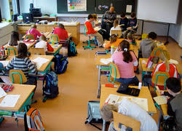



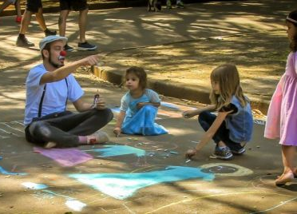

Coachvragen
Omgeving
Gedrag
Vaardigheden
Overtuigingen
Identiteit
Zingeving
Notes:
Omgeving Onderaan de piramide van Bateson is de context van onze omgeving. De antwoorden op vragen als WIE, WAAR en WANNEER liggen buiten de student zelf.
Bijvoorbeeld:
• Wanneer iets goed of mis gaat, waar, wanneer en met wie gebeurt dit?
• Waar reageer je negatief op?
• Waar reageer je positief op?
• Welke resultaten kan de klas bereiken?
• Wat houd je tegen in jouw huidige klassensituatie?
Gedrag WAT DOE IK? Gedrag is het meest zichtbaar van alle logische niveaus en zie je in het ijsbergmodel dan ook boven de waterspiegel.
Coachingsvragen
• Past jouw gedrag bij de doelen?
• Haal je voldoening uit je eigen gedrag?
• Komt jouw gedrag overeen met wie je wil zijn of speel je toneel?
• Welk gedrag ondersteunt wel al jouw doelen?
• Hoe kan je uit een bepaalde situatie leren en ga je dan je gedrag behouden of veranderen?
Vaardigheden vind je op de waterspiegel. Soms zijn ze zichtbaar, soms nog niet. WAT KAN IK? Gewoon doen is niet altijd even rechtlijnig. Zo kan je voordeel halen uit het verder ontwikkelen of aanleren van nieuwe competenties.
Coachingsvragen
• Wat kan ik al?
• Wat kan ik nog niet?
• • Wat zijn mijn talenten/sterktes?
• Wat zijn mijn valkuilen/werkpunten?
Wie of wat kan mij helpen bij het ontwikkelen van de gewenste vaardigheden?
WAAR GELOOF IK IN? Overtuigingen zijn een belangrijk onderdeel in ons zijn. Op basis van persoonlijke ervaringen vormen we een wereldbeeld en trekken we conclusies.
Overtuigingen vind je bij McLelland onder de waterspiegel. Je kunt ze bij jouw student aanvoelen. Een student kan ervan overtuigd zijn dat iets wel of niet gaat lukken. Bij veel negativiteit in de onderste delen van de pyramide van Bateson zal een student eerder een negatieve overtuiging ontwikkelen en dat constateer je als mentor vaak bij jezelf als een vervelend onderbuikgevoel. Het tegenovergestelde kan natuurlijk ook en dan kan een student groeien vanuit zijn of haar positivisme.
Coachingsvragen
• Waar geloof je in?
• Wat zijn jouw belangrijkste waarden?
• Welke overtuigingen houden momenteel jouw doelen tegen?
• Welke mindset heb je nodig om jouw doel te bereiken?
Identiteit WIE BEN IK? WAT WIL IK? Helemaal onderaan de ijsberg van MCLelland vind je de echte basis: De identiteit, welke de persoonlijkheid en attitude van de student bepaalt. Met andere woorden ook hoe iemand overkomt bij andere mensen.
Om een student te laten groeien in het zich bewust worden van zijn of haar identiteit, bijna de top van de pyramide van Bateson, kun je de volgende
Coachingsvragen
• Hoe wil jij als leerkracht of als teamlid zijn?
• Wie zijn jouw rolmodellen?
• Hoe was je als kind? Wat deed je graag?
Wat zou je doen in een wereld zonder gevolgen?
• Hoe omschrijf jij jezelf? En hoe omschrijven anderen jou?
Wat wil je dat ze zeggen?
• Hoe is jouw zelfbeeld? Wat kun je eraan doen om je zelfbeeld te verbeteren, kijkende naar jou als startende leerkracht?
Zingeving Ten slotte is er de WAAROM vraag. Voor studenten die lekker in hun vel zitten en de omgeving en hun gedragingen goed doorzien, veel oefenen om steeds vaardiger te worden in het draaien vaneen klas en alles wat daarbij komt kijken gaan zichzelf afvragen waarom ze doen wat ze doen. Welke zingeving drijft hun acties? Hun verbinding met een groter geheel zorgt voor meer vervulling en geluk en jij als mentor kan daartoe bijdragen met een aantal coachvragen:
• Waarom doe je wat je doet?
• Waaruit haal je zingeving en voldoening?
• Wat wil je bereiken dat groter is dan jezelf?
• Welke roeping heb je? Waar voel je verbinding mee? Gemeenschappelijke factor?
• Welke impact wil je nalaten?
• Hoe kan jij het verschil maken voor iemand anders?
• Welke unieke talenten heb jij die een groter doel kunnen steunen?

Slide 7

Specialisatie werkplekbegeleiders
IJsberg McClelland
Bateson
EGO posities TA
Korthagen
Leary
Drama-driehoek
Opleidingscurriculum: Beroepstaken
Begeleidingskaders
Perspectief
Ouder-Mentor-Werkplekbegeleider-Student-Starter
Opleidingsdidactieken:
Modelleren
Beeldbegeleiding
Experimenteren
Omgaan met feedback
Notes:
Je hebt gekeken naar de presentatie over het stellen van de juiste coachvragen aan studenten, gebaseerd op de modellen van Mc Lelland en Bateson.

Slide 8
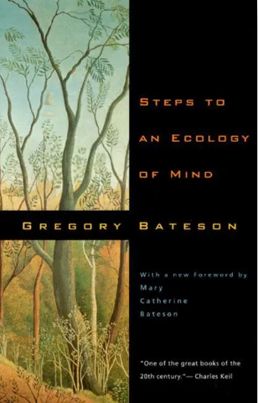

Literatuur

Slide 9

dank
Je hebt gekeken naar de presentatie over het stellen van de juiste coachvragen aan studenten, gebaseerd op de modellen van McClelland en Bateson.
Dit was een presentatie van:

